Slide 1
网络实用技术基础
刘文英

Slide 2
二、局域网组网技术
主要内容
1.计算机网络拓扑结构
2.传输介质
3.网络交换设备
4.局域网协议
5.典型无线组网技术

Slide 3
考核要求
1.了解IEEE802参考模型
2.掌握常见的网络传输介质及其特点
3.掌握网卡和交换机的基本功能与基本应用
4.理解局域网CSMA/CD的工作原理
5.掌握家庭无线局域网组网技术与基本步骤
6.理解虚拟局域网VLAN的工作原理

Slide 4
（一）局域网概述
局域网（LAN，Local Area Network）是指将局部地理范围内的计算机及网络设备互相连接在一起，构成属于一个单位或一个部门所有的计算机网络。
局域网具有组建简单、维护方便、传输速率高、出错率低、网络延时小等优点。
图1 典型局域网实例

Slide 5
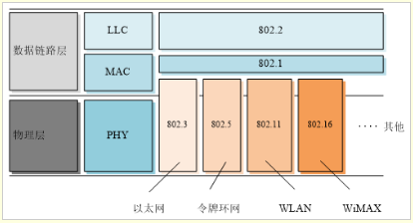
1.IEEE802参考模型
IEEE802委员会成立于1980年2月，它的任务是制定局域网的国际标准。
图 2 IEEE802 标准之间的关系

Slide 6
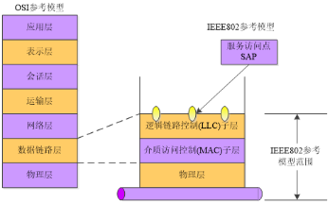
局域网层次结构及模型
IEEE802标准所描述的局域网参考模型遵循ISO/OSI参考模型的原则，并根据局域网共享信道的特性，在IEEE802局域网参考模型中只对应OSI参考模型的物理层和数据链路层两层的功能 。数据链路层划分为两个子层：逻辑链路控制子层（LLC）和介质访问控制子层（MAC） 。
图 3 IEEE802I参考模型与OSI参考模型比较

Slide 7
IEEE802局域网的物理层
IEEE802局域网参考模型中物理层的功能与OSI参考模型中的物理层的功能相同，主要实现比特流的传输与接收以及数据的同步控制。
IEEE802还规定了局域网物理层的以下规范：
  采用基带信号传输；
  数据编码采用曼彻斯特编码；
  传输介质可以是双绞线、同轴电缆和光纤；
  拓扑结构可以是总线型、星型、环形和树型；
  传输速率有10Mbit/s、100Mbit/s、1000Mbit/s等

Slide 8
IEEE802局域网的介质访问控制子层（MAC）
MAC子层的主要功能
  进行合理的信道分配，解决信道的竞争问题
  完成介质访问控制功能，为竞争的用户分配信道使用权；
  数据帧的封装/卸装；
  帧的寻址和识别；
  比特的差错控制
MAC子层为不同的物理介质定义了不同的介质访问控制标准。
  IEEE802.3的带冲突检测的载波侦听多路访问（CS/MACD）
  IEEE802.4的令牌总线（Token Bus）
  IEEE802.5的令牌环（Token Ring）
  IEEE 802.11无线局域网的介质访问控制协议等。
介质访问控制标准决定了局域网的主要性能，它对局域网的响应时间、吞吐量和网络利用率都有十分重要的影响。

Slide 9
IEEE802局域网的逻辑链路控制子层（LLC）
LLC子层的作用
  在MAC子层提供的介质访问控制方法和物理层提供的比特服务的基础上，将不可靠的信道处理为可靠的信道，确保数据帧的正确传输。
  LLC子层的具体功能包括：
    建立和释放数据链路层的逻辑连接
    屏蔽MAC子层的差异，提供与高层的接口
    实现差错控制和确认
    数据流量控制和发送顺序控制等功能
LLC子层为网络高层提供两种类型的服务
  面向连接的服务
  无连接的服务。

Slide 10
IEEE802标准系列
IEEE802委员会成立于1980年2月，它的任务是制定局域网的国际标准。
IEEE802标准包含以下部分：
  802.1局域网概述，体系结构，网络管理和性能测量等；
  802.2逻辑链路控制协议；
  802.3总线网介质访问控制协议CSMA/CD及物理层技术规范；
  802.4令牌总线网介质访问控制协议及其物理层技术规范；
  802.5令牌环网介质访问控制协议及其物理层技术规范；
  802.6城域网(MAN)介质访问控制协议DQDB及其物理层技术规范；
  802.7宽带技术咨询组，为其他分委员会提供宽带网络技术的建议；
  802.8光纤技术咨询组，为其他分委员会提供光纤网络技术的建议；
  802.9综合话音/数据局域网(IVD)的介质访问控制协议及其物理层技术规范；
  802.10局域网安全技术标准；
  802.11无线局域网的介质访问控制协议及其物理层技术规范；
  802.12100Mb/s高速以太网按需优先的介质访问控制协议100VG-ANYLAN。

Slide 11
2.无线局域网
无线局域网的应用
无线局域网（WLAN，Wireless Local Area Network）设备主要包括无线接入点、无线网卡、无线路由器、无线网关和无线网桥等。
无线局域网使用无线电波作为数据传送的媒介，传送距离一般在几十米范围内。

Slide 12
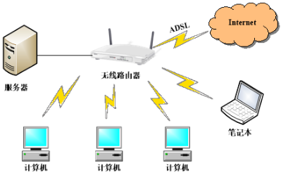
无线局域网环境
如图所示，无线局域网的主干网络通常使用有线电缆，无线局域网用户通过无线路由器，以ADSL等方式接入因特网。IEEE 802.11协议应用于无线局域网技术。
图 4 无线局域网环境

Slide 13
2.无线局域网
无线局域网的标准
无线局域网的标准为IEEE 802.11，定义了介质访问接入控制层和物理层。
IEEE制定了IEEE 802.11的两个补充版本802.11a和802.11b。其中，802.11a定义了一个在5 GHz ISM频段上的数据传输速率可达54 Mbit/s的物理层；802.11b定义了一个在2.4 GHz的ISM频段上的数据传输速率高达11 Mbit/s的物理层。

Slide 14
802.11无线标准性能对比
如表所示为802.11标准系列中目前使用的4种基本标准的性能对比。
性能指标 | 802.11a | 802.11b | 802.11g | 802.11n
数据速率 | 54 Mbit/s | 11 Mbit/s | 54 Mbit/s | 248 Mbit/s
吞吐量 | 23 Mbit/s | 4.3 Mbit/s | 19 Mbit/s | 74 Mbit/s
频率 | 5 GHz | 2.4 GHz | 2.4 GHz | 2.4 GHz/5 GHz
兼容性 | 无 | 与802.11g兼容 | 与802.11b兼容 | 与802.11a、802.11b和802.11g兼容
覆盖范围 | 35~120 m | 38~140 m | 38~140 m | 70~250m
信道数 | 3 | 最高23 | 3 | 14
传输方式 | OFDM（Orthogonal Frequency Division Multiplexing）正交频分复用技术 | DSSS（Direct Sequence Spread Spectrum）直接序列扩频 | DSSS/OFDM正交频分复用技术/直接序列扩频 | MIMO（Multiple-Input ultiple-Outpu）多输入多输出技术

Slide 15
无线网络最大的问题之一就是安全性较差，用户需要通过访问点来访问WLAN。
为了使用户终端能够轻松地找到无线接入点（AP，Access Point），AP会定期广播信息，通知其服务设置标识符（SSID，Service Set Identifier）、数据速率和其他信息。
IEEE 802.11定义了开放式认证和共享密钥认证两种方式对客户端进行认证。开放式认证没有安全性，共享密钥认证使用静态加密密钥，虽然具备了一定的安全性，但安全性相对较低。
无线网络安全协议可以提供加密、认证和入侵防护。

Slide 16
3.常见以太网种类
根据传输速率对以太网进行分类：
标准以太网
快速以太网
千兆以太网

Slide 17
标准以太网
标准以太网的数据传输速率通常为10Mbps，采用CSMA/CD协议，主要使用双绞线与同轴电缆两种传输介质。
根据 IEEE 802.3标准的规定，目前用于10Mbps以太网的线缆包括10Base-5 粗同轴电缆、10Base-2细同轴电缆和10Base -T 双绞线。
标准以太网遵循IEEE 802.3标准，具体分类如表所示。
表 10Mbit/s以太网属性
以太网类型 | 距离限制 | 线缆类型 | 接口类型 | 物理拓扑 | 逻辑拓扑
10Base-5 | 500m | 粗同轴电缆--50Ω | AUI | 总线 | 总线
10Base-2 | 185m | 细同轴电缆 | BNC | 总线 | 总线
10Base-T | 100m | 非屏蔽双绞线 （3类、4类、5类） | RJ-45 | 总线（集线器） | 总线

Slide 18
快速以太网
传输速率为100Mbps的以太网称为百兆以太网或快速以太网，遵循IEEE 802.3u标准。IEEE 802.3u标准在MAC子层仍采用CSMA/CD协议，并保留了原始的IEEE 802.3标准所规定的数据帧格式。
如表所示，快速以太网可分为三个子类：100BASE-TX、100BASE-FX和100BASE-T4。
表 快速以太网分类
以太网类型 | 距离限制 | 线缆类型 | 接口类型 | 物理拓扑 | 逻辑拓扑
100BASE-TX | 100m | UTP 5类 | RJ-45 | 星型（集线器） | 总线
100BASE-FX | 半双工400m，全双工2 000m | MMF 62.5/125μm带SC或ST连接器 | RJ-45 | 星型（集线器） | 总线
100BASE-T4 | 100m | UTP 3类、4类、5类 | RJ-45 | 星型（集线器） | 总线

Slide 19
千兆以太网
千兆以太网，也称吉比特以太网（Gigabit Ethernet），遵循IEEE 802.3z标准，可以在全双工及半双工两种模式下工作。千兆以太网根据所使用的传输介质不同，可细分为：
1）1000BASE-SX：用于承载数据的光信号的波长为850 nm。使用纤芯直径为50μm的多模光纤时，传输距离为550 m；使用纤芯直径为62.5μm的多模光纤时，传输距离为275 m。
2）1000BASE-LX：用于承载数据的光信号的波长在1270~1355 nm。使用纤芯直径为50μm或62.5μm的多模光纤时，传输距离为550 m；使用纤芯直径为10μm的单模光纤时，传输距离为5 km。
3）1000BASE-CX：使用超5类屏蔽双绞线作为传输介质，传输距离为25 m。

Slide 20
（二）网络传输介质
传输介质是网络中传输数据的物理介质，不同的传输介质在传输带宽、时延、辐射及维护成本等方面均具有不同的特性。
传输介质大致分为有线介质和无线介质两类，有线介质包括双绞线、同轴电缆和光纤等，无线介质即电磁波。

Slide 21
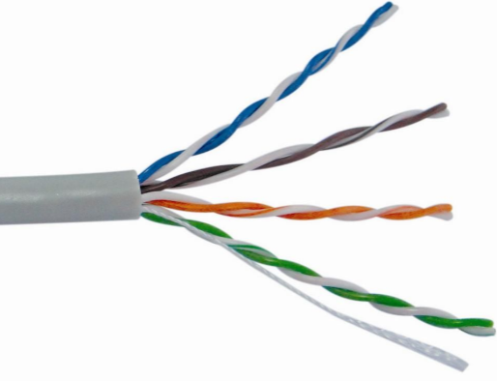
1.有线介质
双绞线是网络中最早使用的传输介质，价格便宜，性能适中。双绞线由两根带有绝缘层的铜质导线组成，导线直径约为1 mm。为了降低传输信号时产生的干扰，将这两根导线绞合成螺旋状。
图 5 双绞线的构造

Slide 22
双绞线的特点
模拟信号及数字信号均可在双绞线上传输，其可靠传输距离一般为10km 。如果需要实现更远距离的通信，对于模拟信号通信，需在网络中加入放大器以放大信号；对于数字信号通信，需加入中继器对信号进行再生及还原。
双绞线按结构分为非屏蔽双绞线（UTP，Unshielded Twisted Pair）和屏蔽双绞线（STP，Shielded Twisted Pair）。屏蔽双绞线通过在双绞线外加上一层金属屏蔽层，可有效地降低电磁干扰，具有更高的传输性能，但价格也更高。
双绞线有两种较为重要的型号： 3类双绞线与5类双绞线。3类双绞线由4组绞合在一起的铜质导线对组成，外覆一层绝缘胶管。5类双绞线的构成与3类双绞线相似，但具有更高的绞合度，可进一步降低干扰，提供更高质量的信号传输。

Slide 23
各种类别的非屏蔽双绞线
表 UTP类别
类别 | 说明
1类 | 电话连接，不适合传输数据
2类 | 数据连接，≤4 Mb/s——令牌环网
3类 | 数据连接，≤10 Mb/s——以太网10BaseT
4类 | 数据连接，≤16 Mb/s——令牌环网
5类 | 数据连接，≤100 Mb/s——以太网
超5类 | 数据连接，≤1 Gb/s——以太网
6类 | 数据连接，≥1 Gb/s——以太网

Slide 24
UTP针脚颜色
双绞线中有8条线缆，线缆两端针脚引线的排列有两种类型：直通线和交叉线。“针脚引线”是指电缆中使用的彩色线缆与RJ-45接口特定位置的针脚关系，有T568A和T568B两种标准的针脚引线。
标准 | 1 | 2 | 3 | 4 | 5 | 6 | 7 | 8
T568A | 绿/白 | 绿 | 橙/白 | 蓝 | 蓝/白 | 橙 | 棕/白 | 棕
T568B | 橙/白 | 橙 | 绿/白 | 蓝 | 蓝/白 | 绿 | 棕/白 | 棕

Slide 25
直通双绞线
直通双绞线的两端使用同一种标准，即同时采用T568A或T568B标准。交叉双绞线的一端采用T568B标准，另一端采用T568A标准。直通双绞线一端的针脚1连接到另一端的针脚1，一端的针脚2连接到另一端的针脚2，以此类推。
直通双绞线主要应用于数据终端设备（DTE，Data Terminal Equipment）到数据通信设备（DCE，Data Communications Equipment）的连接。DTE主要为路由器、PC或服务器，而DCE为广域网交换机或路由器。交叉双绞线一端的针脚1连接到另一端的针脚3，针脚2连接到另一端的针脚6。将一台DTE设备连接到其他DTE设备上，或者将一台DCE设备连接到其他DCE设备上，应使用交叉双绞线，如图2-5所示。

Slide 26
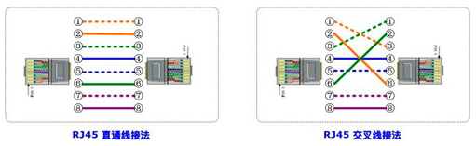
直通线和交叉线连接方式
图 6 直通线和交叉线连接方式

Slide 27
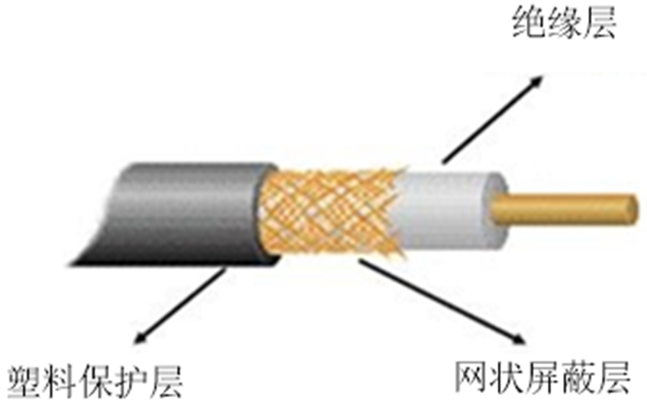
同轴电缆
同轴电缆比双绞线的抗干扰屏蔽能力强，可实现更远距离上的高速数据传输。
如图所示，同轴电缆以一条铜质导线为核心，从内向外分别为绝缘层、网状屏蔽层及塑料保护层。
常用的同轴电缆有50Ω及75Ω两种型号：50Ω同轴电缆用于数字信号传输，75Ω同轴电缆最初用于模拟信号传输，目前较常用于传输数字信号。
图 7 同轴电缆的构造

Slide 28
同轴电缆
同轴电缆的网状屏蔽层设计使其具有高传输带宽和低噪声干扰的特性。通常，网络中的传输带宽由电缆材质、长度、信号信噪比等因素决定，现代线缆可达到近1GHz带宽的传输性能。
同轴电缆过去被广泛应用于电话网络中的远距离通信，但目前更多地是使用光缆作为远距离通信介质。同轴电缆在有线电视和城域网中具有广泛的应用。

Slide 29
同轴电缆的分类
按照直径的不同，同轴电缆可分为粗缆和细缆两种。粗缆适用于比较大型的局部网络，它的标准距离长、可靠性高。由于安装时不需要切断电缆，因此可以根据需要灵活调整计算机的入网位置。但粗缆网络必须安装收发器和收发器电缆，安装难度大，总体造价高。
细缆安装比较简单，造价低，但在安装过程需要切断电缆，两头需装上基本网络连接头（BNC，Bayonet Nut Connector），然后接在T型连接器两端，所以当接头过多时容易产生接触不良的隐患，导致以太网在运行过程中发生故障。

Slide 30
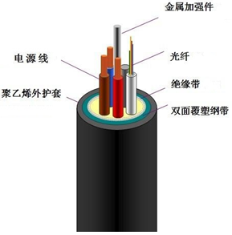
光纤
光纤的中心为玻璃纤维制成的纤芯，通常多模光纤纤芯的直径为50μm，约为一根头发的直径，而单模光纤纤芯的直径为8~10μm。光纤的构造接近同轴电缆，但与同轴电缆不同的是，光纤中没有附加网状屏蔽层。
纤芯外的包层由具有较低折射率的玻璃纤维制成，用于反射纤芯内的光线，保证光纤通信的正常进行。包层外是一层由聚乙烯制成的保护套，用于保护光纤的内部结构。如图所示，通常使用塑料外保护层将多束光纤束缚在一起，制成实际中所使用的通信光缆。
图 8 光纤

Slide 31
光纤存在缺点的缺点
1）精确连接两根光纤需要使用专用设备，造成额外开销。
2）通常情况下，使用光纤连网时，网络拓扑被设计为由若干点对点连接组成的环状网络，以T型接口作为链路间的连接设备，并允许计算机从接口处接入网络。
光纤传输系统具有光源、光纤及探测器这三个要素。在光纤传输中，通常以一个光脉冲代表1，无光脉冲则代表0，光脉冲由光源产生。探测器在接收到光信号时将其转换为电信号。通过将光源连接至光纤的一端，并在另一端安装探测器即可组成一个简单的单向数据传输系统。该系统接收电信号作为输入，并将其转换为光信号，通过光源发送至光纤。接收端的探测器感应到光信号后，将其转换为对应的电信号输出。

Slide 32
2.无线介质
无线通信因具有不受地理位置限制、部署和接入方式灵活等特点，成为移动接入的通信选择。
无线通信利用电磁波在自由空间的传播进行数据传输。常用的无线通信方式包括短波通信、微波通信和蓝牙等。

Slide 33
短波通信
短波通信是指利用频率在3~30MHz的电磁波进行通信，短波波段的电磁波既可以沿地面传播，也可以通过电离层的反射进行远距离传输。短波信道的通信质量较差。当使用短波通信时，通常以低速传输，每路信道的传输速率在数十bps到数百bps。要提高数据的传输速率，需使用更加复杂的调制解调技术。

Slide 34
微波通信
微波是指频率在300MHz~300GHz，波长在1mm~1m的电磁波。微波可穿透电离层进入外层空间，传统的微波通信主要有两种方式，即地面微波接力通信和卫星通信。
通信距离较远时，接收端与发送端之间必须建立若干个中继站，将接收到的信号放大之后发送至下一站，这种通信方式即地面微波接力通信。目前地面微波接力通信被广泛应用于长途电话、移动电话和无线电视等领域。

Slide 35
微波通信的特点
主要特点如下：
1）微波波段频率高，范围广，具有较大的通信信道容量。
2）环境噪声的频率大多低于微波，且微波通信自身不产生干扰，可提供高质量的数据传输。
3）微波通信不需要架设电缆，中继站占地面积较小，易于建立，可以适应恶劣地形环境。
微波通信存在如下一些缺点：
1）相邻站点需在视距范围之内，且中间不能有障碍物，在某些情况下发送端发射的信号可能经过多条路径才能到达接收端，造成多径衰减现象。
2）恶劣的气候有可能对微波传输造成影响。
3）微波通信较有线通信更易被窃听。
4）当通信距离较远时，中继站的数目也随之增加，对中继站的维护开销增大。

Slide 36
卫星通信
在卫星通信领域中，甚小孔径地球站（VSAT，Very Small Aperture Terminal）被大量使用。VSAT卫星通信系统由地面部分和空间部分两部分组成。如图2-8所示。对于能够进行电话通信的VSAT通信系统，在VSAT之间执行呼叫建立阶段时，需要中心站转发信号，连接建立之后，VSAT间就可以直接通过卫星进行通信。
相对于地面通信方式，卫星通信具有如下特点：
1）时延高。
2）降低成本。
3）低误码率，易于部署。

Slide 37
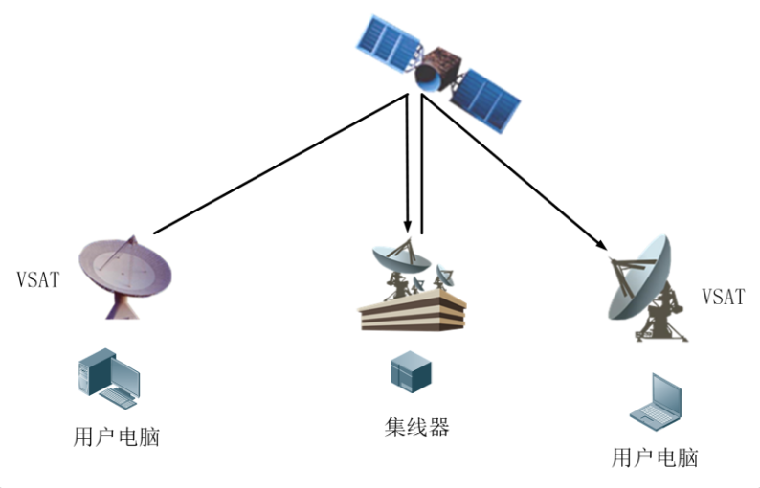
通过中心站转发的VSAT通信
图9 通过中心站转发的VSAT通信

Slide 38
蓝牙
蓝牙技术能够在设备间实现方便快捷、灵活安全、低成本、低功耗的无线数据和语音通信，是目前无线个人局域网的主流技术之一。两个蓝牙设备在首次通信前，需要进行身份识别，一旦识别并连接成功，就可以通过蓝牙进行通信传输了。蓝牙设备必须能够彼此识别，并通过安装所需要的软件识别出彼此支持的高层功能。
蓝牙系统的网络结构的拓扑结构有两种形式，即微微网和分布式网络。

Slide 39
（三）局域网络设备
网络设备是指连接到网络中的物理实体，常用的网络设备包括集线器、交换机、网桥、路由器、网关、无线接入点、网卡和调制解调器等。局域网中使用的网络设备均工作在物理层和数据链路层，包括中继器、集线器、网桥及交换机等。
具体的局域网络设备及其工作层次如表所示。
网络设备 | 层次 | 基本功能
中继器、集线器 | 物理层 | 可连接网络终端，存在“碰撞”域和广播域
网桥、交换机 | 数据链路层 | 拥有软件系统，可连接网络终端，消除了“碰撞”域，存在广播域

Slide 40
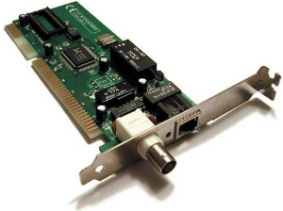
1.网络适配器(NIC)
网络适配器又称网卡或网络接口卡（Network Interface Card，NIC），是计算机间进行网络互联的重要设备。
网络适配器插在计算机主板的扩展插槽中，是计算机与网络间联接的电气接口。
网络适配器的主要技术参数为带宽、总线方式、电气接口方式等。
在OSI模型中，网络适配器属于数据链路层的设备。
网络适配器的基本功能为：数据转换与数据缓存 。
网络适配器的种类：
  根据网络适配器所支持带宽的不同可分为：10M、100M、10/100M自适应、1000M等几种带宽的网络适配器；
  根据网络适配器总线类型的不同，主要分为：ISA、EISA、PCI、PCMCIA四种总线类型的网络适配器；
  根据网卡的电气接口类型不同，主要分为：AUI接口（粗缆接口）、BNC接口（细缆接口）、RJ-45接口（双绞线接口）和光纤接口等。
图10 网卡

Slide 41
2.中继器(REPEATER)
中继器（Repeater）工作在OSI模型的物理层，用于对数字信号进行再生，以扩展局域网段的长度，驱动长距离通信。中继器适用于完全相同的两个网络或同一网络下两个网段之间的互联。
中继器只能在规定的时延范围内工作，否则将会导致网络故障。使用中继器具有延长可靠通信距离、提高网络性能的优点，但同时也增加了网络时延，且当中继器出现故障时，由中继器连接的两个网段均会受到影响。

Slide 42
3.集线器(Hub)
集线器，又称Hub，用于连接多台计算机构成局域网，具有价格低廉、易于安装的优点，曾广泛应用于小型局域网的组建。集线器工作于OSI模型的物理层。
使用集线器连接的网络，所提供的带宽由所有接口共享，因此由集线器连接而构成的网络传输效率相对较低。
当需要进行网络数据通信时，集线器把接收到的任何数据帧经过再生后，通过广播的方式发送到接收之外的所有接口，网络中的每台计算机对接收到的数据帧进行对比判断，如果数据帧的目的地址与本机的MAC地址相同，则接收该帧；否则，将该数据帧丢弃。

Slide 43
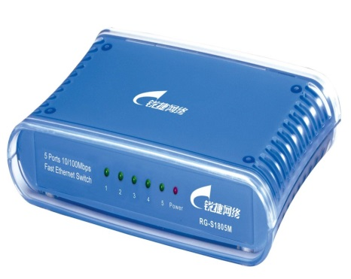
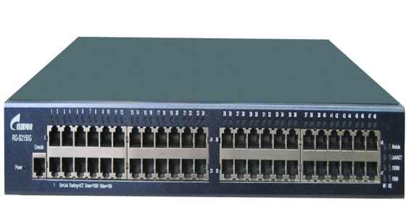
集线器(Hub)
若网络内有两台以上计算机同时发送数据，将会产生数据“碰撞”现象，此时网络内的计算机均不能正常通信，即所有连到集线器的设备，都是属于同一个“碰撞”域和广播域。因此，由集线器连接的局域网中，同一时刻只能有一对计算机进行单向通信。随着通过集线器连接的网段规模扩大，发生碰撞的概率也逐渐增加。在局域网内，当某一对计算机彼此之间进行数据通信时，网络内所有的计算机均可接收到这些数据，因此安全性相对较差。
图11 集线器(Hub)

Slide 44
4.网桥
网桥（Bridge），又称桥接器，它用于连接两个相同结构的局域网，并对流经网桥的数据进行转发。网桥工作于数据链路层的MAC子层，它不但能扩展网络的范围，而且可提高网络的性能、可靠性和安全性。
网桥根据MAC帧的目的地址对接收到的帧进行转发过滤，当网桥接收到一个帧后，它会首先检查该帧的目的地址，根据目的地址决定将帧转发到哪一个端口，或者丢弃。

Slide 45
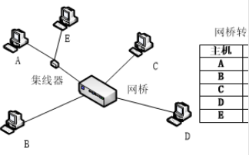
网桥转发实例
最简单的网桥只有两个端口，用于将两个以太网连接为一个具有更大覆盖范围的以太网。网桥的工作原理如图2-10所示，网桥依据转发表来进行帧的转发。若网桥从端口1收到A发送给B的帧，查找转发表后，将这个帧通过端口2转发给另一个网段；若网桥从端口1收到A发送给E的帧，查找转发表后，A与E属于同一端口，则E可直接接收此帧，不需要再通过网桥进行转发了。

Slide 46
网桥通过自学习（self-learning）算法建立转发表。转发表建立步骤可以归纳如下：
1．执行自学习算法。网桥在接收到一个帧以后，首先查找此帧的源地址是否在转发表中，若在，则对转发表的项目进行更新操作，并执行步骤（2）；若不在，则将接收帧的源地址、相应端口和接收时间等参数添加到转发表中新建一个项目，并执行步骤（3）。
2．将帧传送至相应端口进行转发，完成后执行步骤（4）。
3．将帧在除接收到此帧的端口之外的所有端口进行转发，完成后执行步骤（4）。
4．等待新的数据帧，接收完成后，转到步骤（1）。

Slide 47
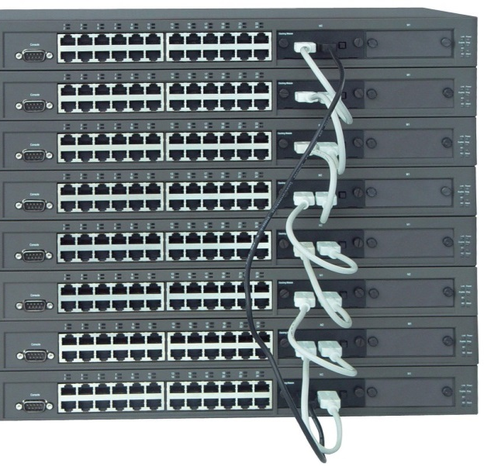
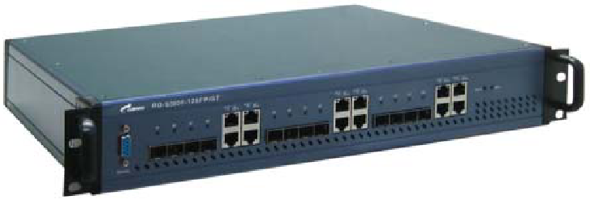
5.交换机
以太网交换机属于数据链路层设备，它可以识别数据包中的MAC地址信息，然后根据MAC 地址进行转发，并将这些MAC 地址与对应的端口记录在自己内部的一个地址表中。
以太网交换机工作在OSI 模型的第二层，是一台专用的特殊计算机，它主要包括中央处理器、随机存储器和操作系统。与传统的网桥相比，以太网交换机能提供更多的端口、更好的性能、更强的管理能力和更低的价格。
图12 以太网交换机(Switch)

Slide 48
以太网交换机(Ethernet Switch)
以太网交换机属于数据链路层设备，它可以识别数据包中的MAC地址信息，然后根据MAC 地址进行转发，并将这些MAC 地址与对应的端口记录在自己内部的一个地址表中。
以太网交换机工作在OSI 模型的第二层，是一台专用的特殊计算机，它主要包括中央处理器、随机存储器和操作系统。与传统的网桥相比，以太网交换机能提供更多的端口、更好的性能、更强的管理能力和更低的价格。
图12 以太网交换机(Switch)

Slide 49
交换机的工作模式
交换机的工作模式有：存储转发（Store and Forward）模式和直接转发（Cut Through）模式。
当交换机执行存储转发交换时，在转发之前必须接收到整个帧。交换机通过端口在收到转发帧后，将整个帧存入存储器中的转发队列中，并读取帧中的目的地址和源地址信息，对整个数据帧信息进行校验，对照交换机中存储的转发表，确定转发端口，将数据帧转发到下一个交换机。
交换机在执行直接转发时，对接收到的帧，先读取其目的地址，确定后直接转发端口，将数据帧从该端口直接转发。

Slide 50
交换机的分类
通常情况下，根据应用交换机的网络规模，将交换机分为：接入层交换机、汇聚层交换机和核心层交换机。
1）接入层交换机：终端用户连接或访问网络的部分称为接入层，接入层交换机具有高速率、自适应、低成本和多端口等特性。
2）汇聚层交换机：能够同时连接多台接入层交换机，处理来自接入层设备的所有通信量，并提供到核心层连接的交换机为汇聚层交换机。
3）核心层交换机：核心层交换机一般都是三层交换机或者三层以上的交换机，采用机箱式的外观，具有很多冗余的部件。

Slide 51
（四）局域网协议
根据计算机网络的拓扑结构，可将网络分为总线型、树型、星型、环型和网状型五种类型。常见的局域网组网方式包括令牌环、光纤分布数字接口和以太网等。
在不同类型的网络拓扑结构中，网络设备的连接方式、传输介质的选择、网络的可靠性及可扩展性均存在差异。在组建网络时，通常需要综合网络功能和性能需求、环境状况和投入成本等因素，以确定所采用的网络拓扑方案。
局域网中传输数据的基本单元为“帧”，当采用不同的局域网通信协议时，其中具体的数据帧格式也会不同，目前常见的数据帧格式包括PPP帧和MAC帧。所有的局域网通信协议都需要解决帧定界、透明传输和差错检测这三个基本问题。
常见的局域网组网方式包括令牌环、光纤分布数字接口（FDDI，Fiber Distributing Data Interface）和以太网等。

Slide 52
令牌环
令牌环网络的拓扑结构为环型拓扑，它使用同轴电缆作为传输介质，抗干扰性强。在令牌环网络中，使用一种被称为令牌的特殊数据帧进行访问控制，令牌循环遍历环路中的每台主机，主机在接收到令牌后才能发送数据。这种网络的结构固定，不便于网络拓展和增加主机，且维护令牌需要付出额外代价，在令牌损坏后，整个网络将不能正常工作。

Slide 53
光纤分布数字接口
光纤分布数字接口FDDI的网络拓扑结构同样为环型拓扑，采用光纤作为传输介质，有着较高的网络带宽。FDDI组网方式只支持采用光缆或5类电缆作为传输介质，这种组网方式成本较高，多用于连接多个局域网的骨干网。

Slide 54
以太网
以太网相对于前两种方式具有结构简单、成本低的特点，在实际应用中也更为常见。以太网使用双绞线作为传输介质，最大覆盖半径可达数百米之内。随着以太网技术的发展，其数据传输速率可达到从10Mbps到100Gbps不等。

Slide 55
1.PPP帧与MAC帧
数据链路层的常用信道有两种，即点对点信道和广播信道。
在点对点信道中，发送端仅发送数据给接收端，是一种一对一的通信方式。
在广播信道中，发送端将数据发送给连接至信道的多个设备，由于信道被多个设备共享，数据碰撞概率高，故需要通过网络协议来进行协调。

Slide 56
点对点信道
PPP（Point-to-Point Protocol）协议只提供无比特差错的数据传输服务，是目前使用点对点信道的网络中应用最广泛的数据链路层协议。
终端用户通过因特网服务提供商（ISP，Internet Service Provider）所提供的数据链路层协议，获得相应的网络访问服务，中国电信和网通等ISP均采用PPP协议为终端用户提供通信服务。PPPoE（Point-to-Point Protocol over Ethernet）协议及PPPoA（Point-to-Point Protocol over ATM）协议是由PPP协议衍生而来的两个协议， 目前家庭常用的ADSL宽带上网方式就是采用了PPPoE协议技术。

Slide 57

PPP数据帧格式
PPP协议规定的数据帧格式如图13所示，数据帧首部包含4个字段，尾部包含2个字段。首部的第一个字段和尾部的第二个字段均为标志字段，起到帧定界符的作用。标志字段Flag被规定为十六进制数0x7E，转化成二进制数即为01111110。在PPP帧的首部，标志字段之后依次为地址字段和控制字段，地址字段规定为0xFF，控制字段规定为0x03。首部最后一个字段长度为2字节，为协议字段，表示数据部分所对应的网络层协议。若协议字段值为0x0021，则表示数据部分为IP数据报；若协议字段值为0xC021，则表示数据部分为链路控制协议LCP的数据。尾部第一个字段即帧校验序列，用于检测数据比特差错。
图13 PPP数据帧格式

Slide 58
广播信道
数据链路层被拆分为两个子层：逻辑链路控制LLC子层和介质访问控制MAC子层。MAC子层负责与接入到传输介质相关的所有工作，LLC子层的作用被逐渐淡化。
以太网MAC帧的格式具有两种标准，一种是以太网V2标准（DIX Ethernet V2），另一种是IEEE 802.3标准，其中以太网V2标准的MAC帧应用最为广泛。

Slide 59
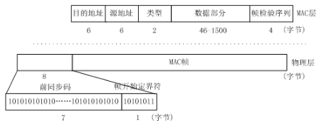
MAC帧格式
如图14所示为MAC帧的格式示意图，前两个长度为6字节的字段分别代表目的地址和源地址，第三个字段长度为2字节，用于表示上一层协议的类型。若第三个字段值为0x0800，则表示上一层使用IP协议，数据部分为IP数据报。数据部分的长度在46~1500字节。从图2-12中可以看出，物理层所传输的数据比MAC帧多8个字节，前7个字节用于实现接收端与发送端时钟频率的同步，第8个字节为帧开始定界符，标识MAC帧的开始。
图14 MAC帧格式

Slide 60
这里的MAC地址由IEEE802.3规定的扩展唯一标识EUI-48（EUI，Extended Unique Identifier）表示，它是一个由48位二进制表示的字符串，又称为物理地址、硬件地址。此地址由24位公司ID（也称为制造商ID）和24位扩展ID（也称为网卡ID）组成。公司ID被唯一指派给每个网络适配器的制造商；扩展ID在装配时被唯一指派给每个网络适配器。两者组合，即可生成全球唯一的48位的MAC地址。

Slide 61
2.CSMA/CD协议
CSMA/CD协议是以太网所采用的一种监听避免“碰撞”的协议，该协议工作在OSI模型数据链路层的MAC子层，是一种“争用”型的半双工介质访问控制协议，包含以下几个要素。
多点接入
CSMA/CD协议的应用环境为总线型网络，网络中的主机以多点接入的方式连接在总线上。
载波监听
CSMA/CD协议要求发送端在发送数据前对总线进行监听，若监听到其他计算机在发送数据，则等待一段时间后，确认总线空闲时才开始发送数据。
“碰撞”监听
在数据发送过程中需保持对总线上信号的监听，根据信号电平的变化幅度即可判断是否发生了“碰撞”。一旦监听到“碰撞”，就立即停止数据发送，等待一段时间后再次尝试重发，直至发送成功。

Slide 62
3.虚拟局域网
虚拟局域网（VLAN，Virtual Local network）是一种将局域网设备从逻辑上划分为多个网段，从而实现虚拟工作组的交换技术。
在典型的局域网中，通常一个工作组属于同一个网段，多个逻辑工作组之间通过网桥或者路由器交换数据，逻辑工作组受到节点所在物理位置的限制。
虚拟局域网使用交换机，以软件的方式实现逻辑工作组的划分与管理，不受物理位置的限制而组建的局域网。

Slide 63
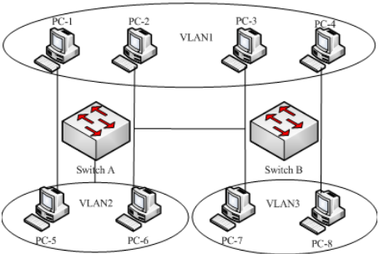
虚拟局域网
如图15所示为一个虚拟局域网，一个VLAN可以包含一台或多台交换机，如图中椭圆形区域所示，有3个VLAN。PC-1、PC-2、PC-3、PC-4在同一个VLAN中，但连接到不同的交换机。同时，一个VLAN中的所有主机也可以连接到同一台交换机上，如PC-5与PC-6连接到Switch A。
图15 虚拟局域网

Slide 64
虚拟局域网不同划分方法的优缺点
不同虚拟局域网的组网方法，主要表现在对虚拟局域网成员的定义上，通常有四种：交换机端口号、MAC地址、网络层地址和IP广播组等方式。虚拟局域网不同划分方法的优缺点如表所示。
划分方法 | 优点 | 缺点
交换机端口 | 可简单定义VLAN成员，将交换机端口定义为相应的VLAN组 | 当用户改变端口时，需要重新进行配置
MAC地址 | 当用户物理位置改变时，VLAN不用重新配置 | 当交换机初始化时，所有的用户都必须进行配置
网络层地址 | 根据协议类型划分，方便网络管理 | 效率低，检查每个数据包的网络层地址需要消耗处理时间
IP广播组 | 灵活性好，且较易通过路由器进行扩展 | 不适合局域网，因其效率不高

Slide 65
4.高速以太网
高速以太网是指传输速率达到或超过100Mb/s的以太网，适用于较远距离的传输。
几种典型的高速以太网：
快速以太网（Fast Ethernet）
吉比特以太网（Gigabit Ethernet）
10吉比特以太网（10 Gigabit Ethernet）
其他高速局域网

Slide 66
快速以太网（Fast Ethernet）
Fast Ethernet的传输速率比普通Ethernet快10倍，数据传输速率达到了100Mb/s
Fast Ethernet保留着传统的帧格式、介质访问控制方法与组网方法，
每个比特的发送时间由100ns降低到了10ns
803.3μ标准
100Base－T标准：
  100BASE-TX：使用2对5类的UTP或者2对1类的STP
  100BASE-T4：使用4对3类的UTP
  100Bsae-T2 ：使用2对3类的UTP
  100BASE-FX：使用2芯的多模或单模光纤

Slide 67
吉比特以太网（Gigabit Ethernet）
数据传输率为1000Mbps即1Gbps
继承了802.3以太网的帧格式和最大/最小帧长度，与现有以太网完全兼容，支持全双工
802.3z标准和802.3ab标准
千兆以太网标准
  1000BASE-SX：短波长激光光纤以太网，使用波长为850nm的多模光纤，长度达300－550m
  1000BASE-LX：长波长激光光纤以太网，使用波长为1300nm的单模光纤，长度达3000m
  1000BASE-CX：使用STP，长度达25m
  1000BASE-T： 802.3ab标准,使用5类UTP，长度达100m

Slide 68
用Ethernet组建企业网的全面解决方案
桌面系统:10Mb/s的以太网
部门级网络:100Mb/s的快速以太网
企业级网络:1000Mb/s的千兆以太网

Slide 69
10吉比特以太网（10 Gigabit Ethernet）
10吉比特以太网又称万兆以太网，使用IEEE 802.3以太网介质访问控制MAC协议。
数据传输率为10Gbps，采用以光纤为传输介质，以交换机为中心的星型结构
物理层提供了两种标准：
  局域网：10GBASE-X、10GBASE-R
  广域网：10GBASE-W
已不再采用CSMA/CD机制，只支持全双工方式，但继续继承802.3以太网帧，充分兼容以太网技术

Slide 70
其他高速局域网
100 Mb/s以太网、1 Gb/s以太网和10 Gb/s以太网均属于共享介质方式的高速以太网。这里，介绍一些其他类型的高速以太网。
光纤分布式数据接口
高性能并行接口
光纤通道

Slide 71
光纤分布式数据接口
光纤分布式数据接口（FDDI，Fiber Distributed Data Interface）是一个使用光纤作为传输介质的令牌环网，使用共享介质方式。其主要具有以下几个特点：
（1）使用IEEE 802.5的单令牌环网MAC协议。
（2）兼容IEEE 802标准的局域网。
（3）数据传输速率为100 Mb/s，联网的节点数不超过1000，环路长度为100 km。
（4）使用双环结构，提高容错能力。
（5）可以使用多模或单模光纤。

Slide 72
高性能并行接口
高性能并行接口（HIPPI，High-Performance Parallel Interface）是一个美国国家标准协会标准，主要用于连接外围设备、处理器和巨型机等。
HIPPI标准具有以下特点：
（1）HIPPI提供点对点的接口，可以在两个设备间建立连接。
（2）HIPPI工作在单工模式下，只能沿着一个方向传输数据，但是，两条单工通道可以组成一条双工通道。
由于光纤价格昂贵，HIPPI在设计之初，只能采用双绞线作为数据传输的媒介。

Slide 73
光纤通道
光纤通道（FC，Fibre Channel）是一种高速网络互联技术，主要用于连接计算机存储设备。
光纤通道标准定义了三种不同的拓扑结构：点到点、仲裁环和交换网。

Slide 74
5.宽带接入技术
xDSL 技术
xDSL技术是使用数字技术改造现有的模拟电话用户线，可以承载宽带业务。
前缀x表示在数字用户线（DSL，Digital Subscriber Line）上实现的不同带宽方案。
xDSL的几种类型：
ADSL（Asymmetric DSL）表示非对称数字用户线
HDSL（High speed DSL）表示高速数字用户线
SDSL（Single-line DSL）表示1对线的数字用户线
VDSL（Very high speed DSL）表示甚高速数字用户线。

Slide 75
光纤同轴混合网
光纤同轴混合网（HFC，Hybrid Fiber Coax）是一种居民宽带接入网，在原有有线电视网（CATV，Community Antenna TeleVision）的基础上发展而来。HFC网不仅能够传输电视信号，还能提供电话、数据等业务。
HFC网具有以下特点：
（1）HFC网以光纤作为主干线路。
（2）HFC网采用节点体系结构。
（3）HFC网具有更宽的频谱，且具有双向传输能力。
（4）用户接口盒。每个家庭都需要安装一个用户接口盒（UIB，User Interface Box）。

Slide 76
FTTx 技术
光纤通信是利用光波作为载波，以光纤作为传输媒体，将信息从源节点传送至目的节点的一种通信方式。
光纤通信具有容量大、传输距离远、抗干扰能力强、性能稳定和保密性能好等优点，已在各种不同的骨干网中得到了广泛应用。
FTTx中x代表不同的技术：
1）光纤到户（FTTH，Fiber To The Home）是家庭接入的解决方案，即将光纤一直铺设到用户家庭内。
2）光纤到大楼（FTTB，Fiber To The Building）方案能解决一幢大楼有多个用户连接宽带的情况。
3）光纤到路边（FTTC，Fiber To The Curb）是指将光纤铺设到离家庭或办公室1km以内的路边，从路边到单个用户，可以采用双绞线或同轴电缆，以星型结构连接。FTTC代替了普通旧式电话服务，只需通过一条线就可以完成电话、有线电视、多媒体和其他通信业务。

Slide 77
（五）家庭无线网组建方案
利用Wi-Fi技术构建家庭无线网络，可将各类设备互相连接起来，包括计算机、智能电视、手机和平板电脑等终端和移动设备，方便终端用户通过家庭无线网络访问Internet丰富的资源和实现智能家居控制。

Slide 78
方案设计
家庭Wi-Fi网络通过利用家中已有的网络接口，为家庭成员的不同智能终端，如笔记本、手机、iPad、有无线网卡的台式机等提供互联网接入服务。家庭Wi-Fi网络主要有如下三种方案：
方案一：假设家中已有宽带，通过无线路由器建立无线Wi-Fi，组成家庭无线局域网。
方案二：假设家中已有宽带，没有无线路由器，但有一台带有无线网卡的笔记本电脑，可以在笔记本电脑的操作系统中安装软件，组成家庭无线局域网。
方案三：利用安卓系统或苹果手机系统等智能手机的便携式热点分享功能，建立无线Wi-Fi，其他设备便可通过Wi-Fi连接，组成家庭无线局域网。

Slide 79
网络配置与实现
无线通信因具有不受地理位置限制、部署和接入方式灵活等特点，成为移动接入的通信选择。
无线通信利用电磁波在自由空间的传播进行数据传输。常用的无线通信方式包括短波通信、微波通信和蓝牙等。

Slide 80
1.无线网络配置实现
1）通过无线路由器配置
以ADSL接入方式为例，采用无线宽带路由器，默认管理无线路由器的IP地址为192.168.1.1。

Slide 81
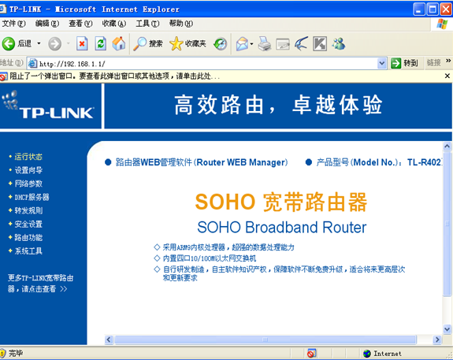
第一步：
无线路由器的WAN口连接ADSL端口，LAN口连接计算机网口。
将笔记本的IP地址设置为192.168.1.2，子网掩码是255.255.255.0，网关设置为192.168.1.1。
打开IE浏览器，在地址栏处输入http://192.168.1.1，进入路由器的管理界面，输入默认用户名和密码，出现如图所示的界面。

Slide 82
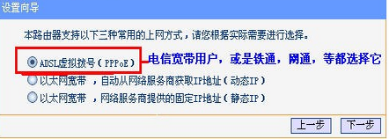
第二步：
进入管理界面后，在左边单击“设置向导”。选择路由器的上网方式，有ADSL虚拟拨号（PPPOE）、动态以太网络和静态以太网络三类。如图所示为选择ADSL虚拟拨号（PPPoE）模式，输入宽带服务商提供的上网账号和口令。

Slide 83
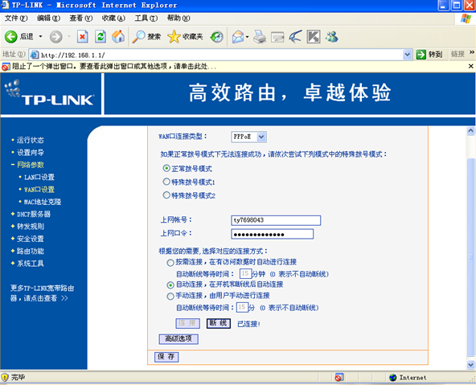
第三步：
设置无线网络的上网账号和上网口令，并单击完成，实现初步设置，如图所示。

Slide 84
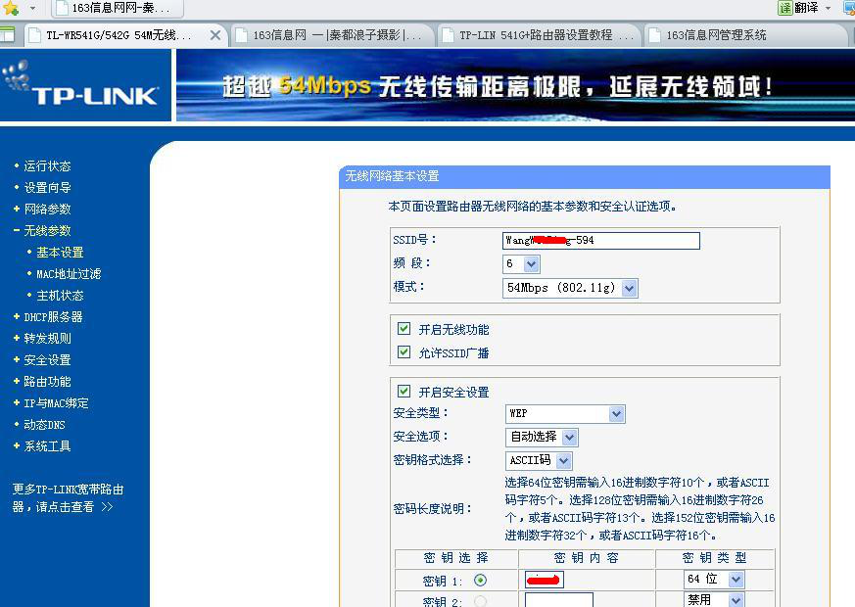
第四步：
对无线参数的设置，将无线状态处从“关闭”转换为“开启”，在“SSID号”处输入一个无线网络的名字，如图所示。
Wi-Fi 就初步设置完成了。可以通过运行状态和客户端列表分别查看运行情况和连接到无线路由器上的客户端。

Slide 85
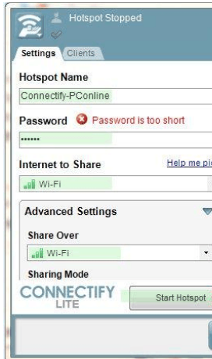
2）利用软件建立Wi-Fi
在带有无线网卡的计算机中安装Connectify软件，如图所示，然后对参数进行设置，Hotspot Name是Wi-Fi热点的SSID，Password是密码。如果要分享有线宽带上网，则选择本机有线上网的网卡名。如果要分享其他Wi-Fi信号，则Share Over 选择Wi-Fi，Sharing Mode选择 Wi-Fi access point Encrypted (wpa2)，然后单击Start Hotspot，运行Wi-Fi，这样就建立了一个 Wi-Fi。

Slide 86
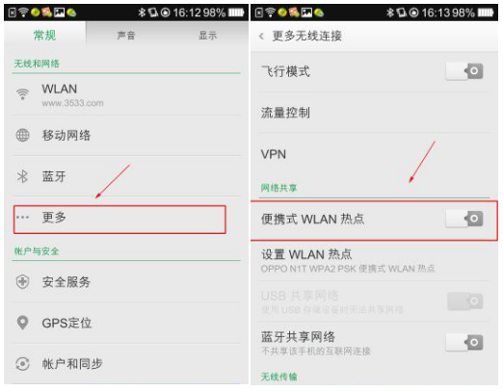
3）利用智能手机的便携式热点功能
以安卓系统为例，如图所示，在安卓手机中打开“设置”，在“设置”常规界面上，单击“更多”；在“更多无线连接”界面上，单击“便携式WLAN热点”；开启成功后，单击“设置WLAN热点”。在“设置WLAN热点”对话框里，可以修改SSID名称和密码，单击“保存”。便携式热点即设置完毕，此时用户就可以开启Wi-Fi使用，在不需要时可以关闭Wi-Fi。

Slide 87
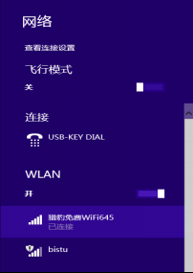
2．利用 Wi-Fi 上网
1）笔记本无线 Wi-Fi上网
无线网络连接可以在windows系统桌面右下角的无线网络连接处看到搜索到的结果，如图所示，选择并双击自己建立的 Wi-Fi，输入安全密钥，即可上网。

Slide 88
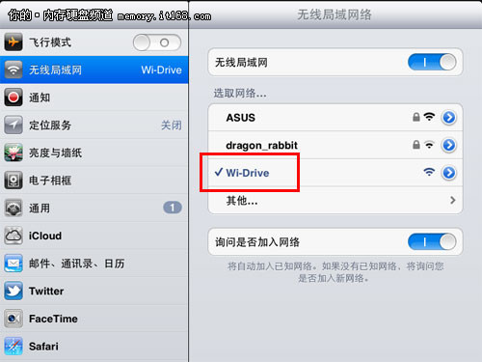
2）智能手机连接 Wi-Fi
在Wi-Fi后面的方框内打钩，进入设置和管理无线接入点，选择自己建立的 Wi-Fi，输入密码后即可上网，如图所示。

Slide 89
本讲小结
1.计算机网络拓扑结构
2.传输介质
3.网络交换设备
4.局域网协议
5.典型无线组网技术

